Slide 1

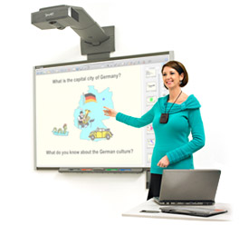
ПРИЛОЖНИ АСПЕКТИ
НА
СОЦИАЛНО-ЕМОЦИОНАЛНОТО УЧЕНЕ
доц. д-р Венета Узунова
Notes:
1

Slide 2
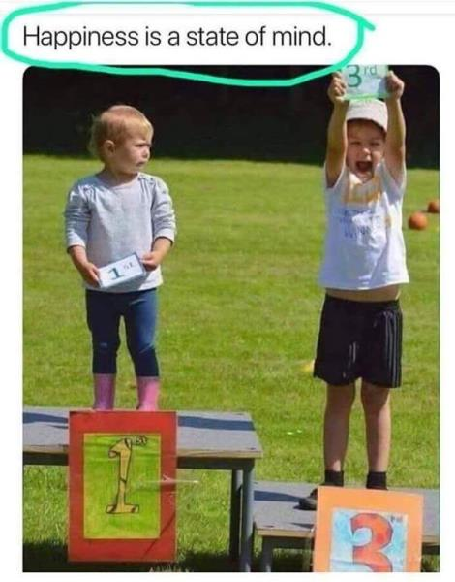
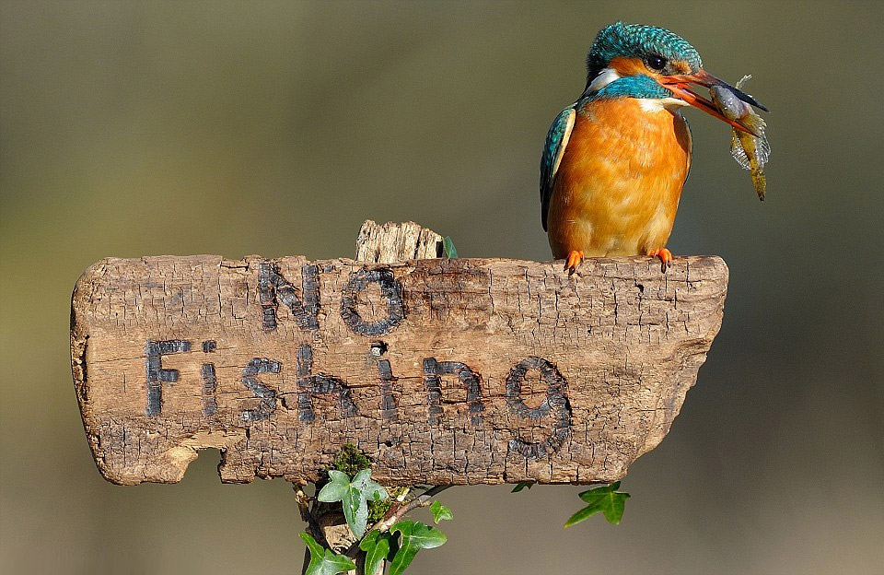
КРАТЪК ПЪТЕВОДИТЕЛ
Защо Социално-емоционално учене?
Защо мисията е възможна?
Защо път?

Slide 3
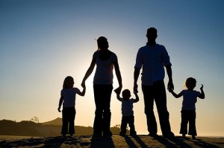
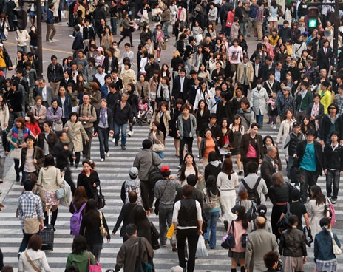


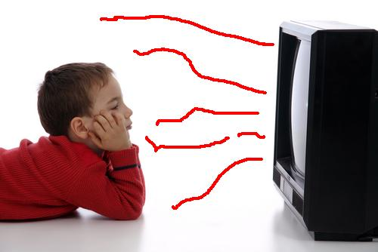
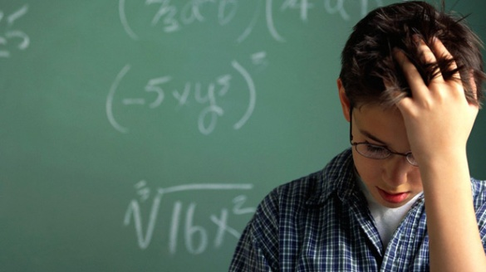

Фактори
Семейство
Училище
Общност
Медии
Глобализация, технологии, ритъм на живот
Собствената личност

Slide 4
